Slide 1


23.每逢佳节倍思亲
执教：任海燕
2010年12月17日

Slide 2
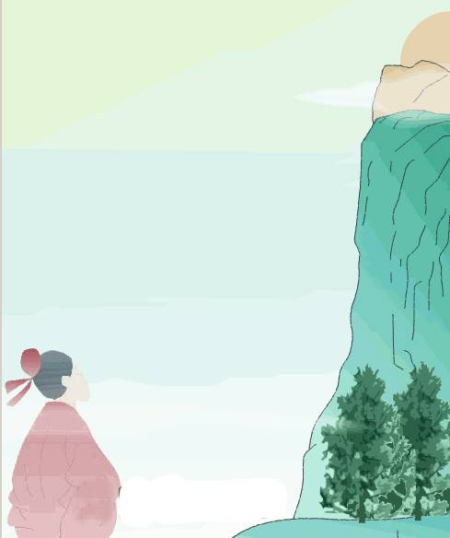
静夜思
李白
床前明月光,
疑是地上霜。
举头望明月,
低头思故乡。

Slide 3

九月九日忆山东兄弟
yì
独在异乡为异客，
每逢佳节倍思亲。
遥知兄弟登高处，
遍插茱萸少一人。
chā zhūyú

Slide 4
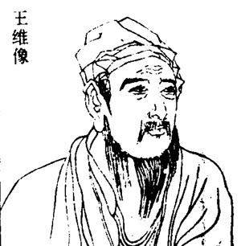
作者王维的简介
王维（701一761），字摩诘，盛唐诗人。祁州（今山西祁县）人，后移居蒲州（今山西永济）。
他是唐朝仅次于李白、
杜甫的大家。
人们称他“诗中有画，画中
有诗”

Slide 5
一年一度的重阳节又到了。一
大早，大街上便热闹起来。人们扶
老携幼，兴高采烈地去登高游玩。
王维看着家家户户欢度节日的情
景，更加思念家乡的亲人。
●
● ● ●
● ● ● ●
● ● ● ●
● ● ● ●
● ● ● ●

Slide 6

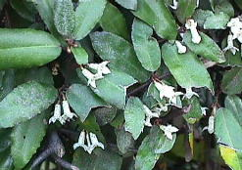
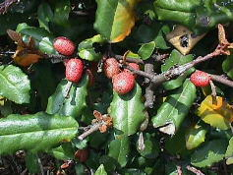
茱 萸
茱萸：又名越椒，一种有浓烈香味的植物，据说可祛邪避灾。
重阳节佩茱萸，在晋代葛洪《西京杂记》中就有记载了。到唐代就已经很普遍了。古人认为在重阳节这一天插茱萸可以避难消灾；或佩带于手臂，或作香袋把茱萸放在里面佩带，还有插在头上的。大多是妇女、儿童佩带，有些地方男子也佩带。

Slide 7

唐代有个大诗人，名叫王维，1 5
岁那年，他就离开家乡，来到京城长
安 ，不觉已经两年了 。
● ●
● ●
●
● ● ● ●
● ●

Slide 8
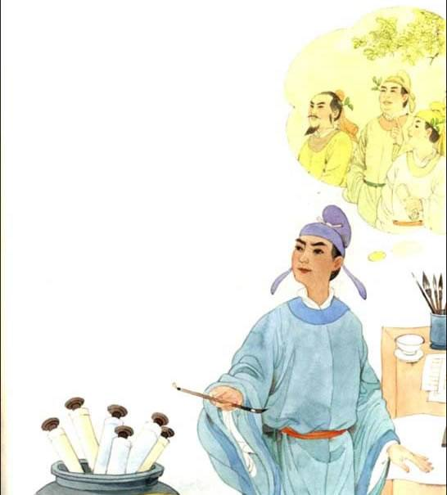
王维想，以前在家乡时，每逢重阳节，总要和兄弟们头插茱萸，手挽着手去城外登高远眺。大家欢聚在一起，是多么让人高兴啊！如今我们却天各一方，不能相会…… 此时此刻，兄弟们一定也在登高聚会，西望长安，思念着我呢。
● ● ● ●
● ● ● ●
● ●
● ●
● ● ● ●
● ●
● ●

Slide 9
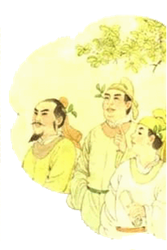

Slide 10
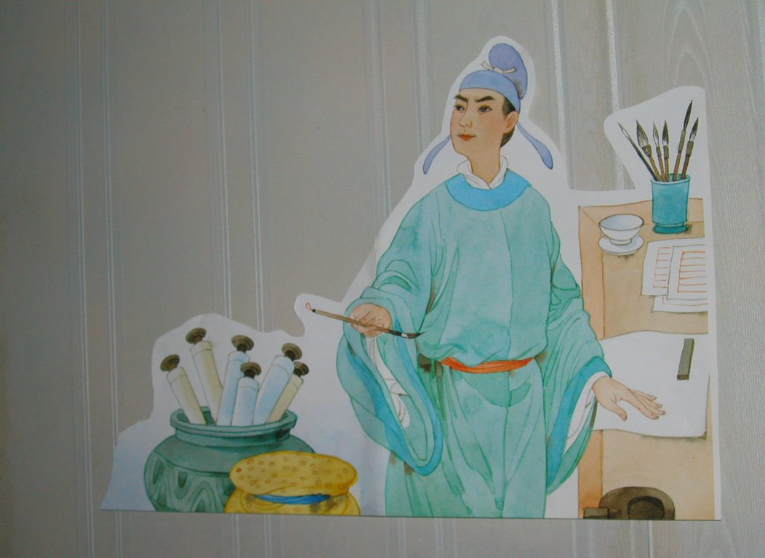
九月九日忆山东兄弟
独在异乡为异客，
每逢佳节倍思亲。
遥知兄弟登高处，
遍插茱萸少一人。

Slide 11

思乡怀亲古诗
杂诗
王维
君自故乡来。
应知故乡事。
来日绮窗前，
寒梅著花未?

Slide 12

小问题：除了重阳节之外大家还知道哪些传统节日？
春节
爆竹声中一岁除
春风送暖入屠苏
︱王安石·元日
清明
清明时节雨纷纷
路上行人欲断魂
︱杜牧·清明
中秋
海上生明月
天涯共此时
︱张九龄·望月怀远

Slide 13
